Slide 1
Penetrate Sky
천체관측을 보조해주는 프로그램
컴퓨터학부 이동훈

Slide 2
프로젝트의 목표
Motivation
천문현상이 일어난다는 소식을 들었을 때 날씨가 안좋았던 경험
천문학과 관련된 데이터로 프로젝트를 해보고 싶다는 생각

Slide 3
프로젝트 목표
관측 위치 추천 관측 위치
관측 날짜 관측 가능 여부
관측 대상 관측 대상의 위치
Penetrate Sky

Slide 4
프로젝트의 목표
Crawler
Decision Maker
Redirector
Weather Condition
Coordinate
Visualizer(Web)

Slide 5
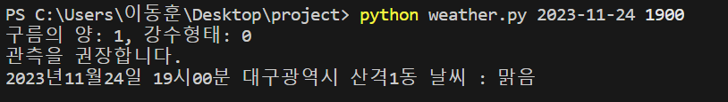
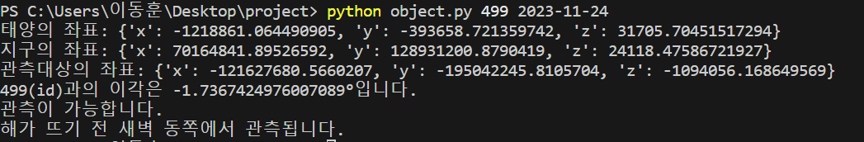
시연

Slide 6
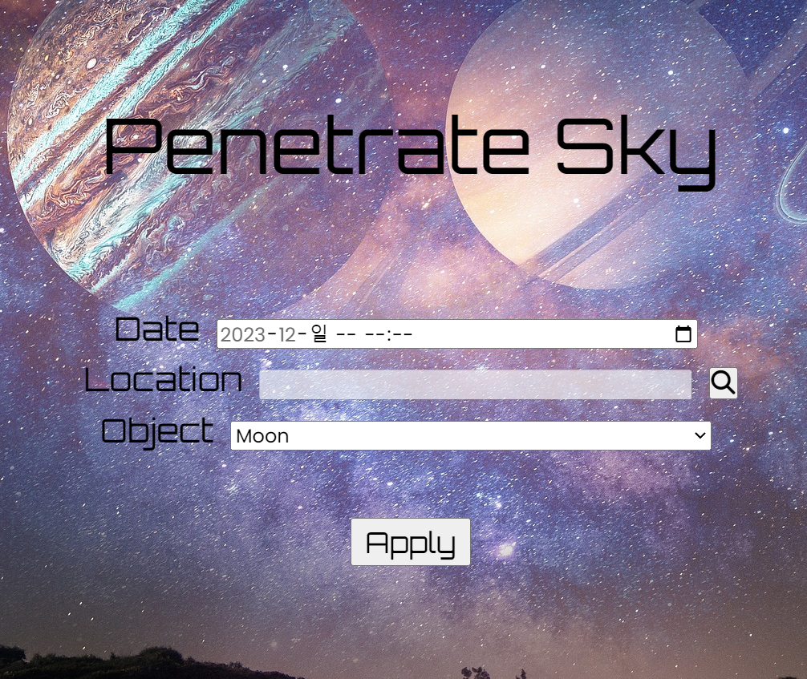
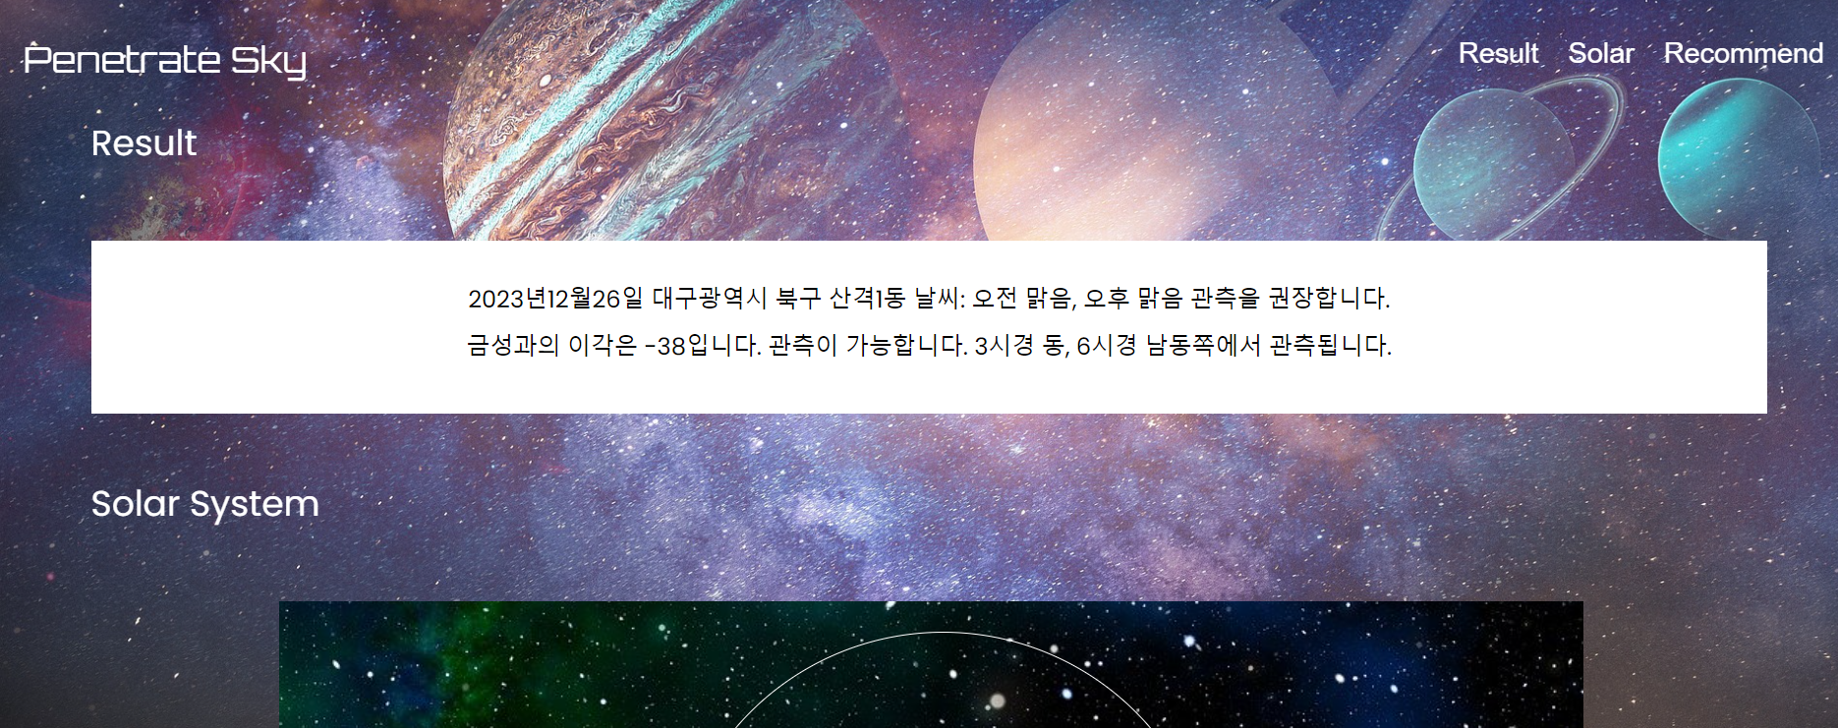
시연

Slide 7
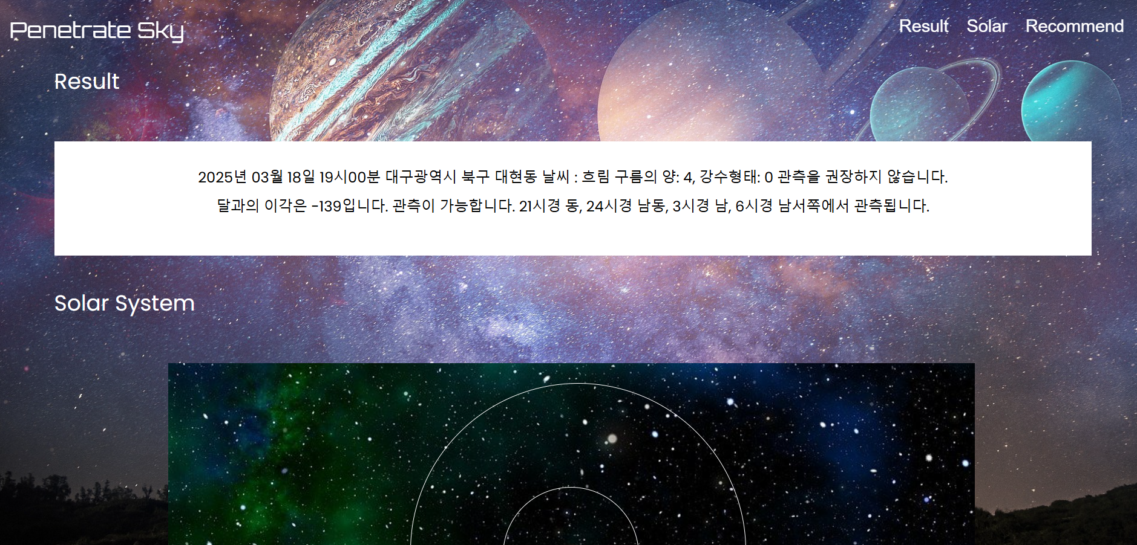
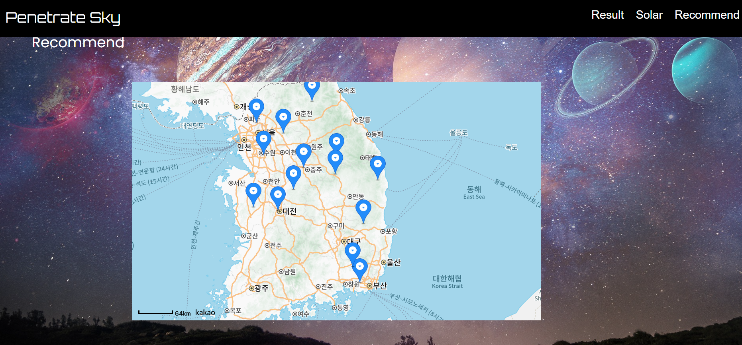
시연

Slide 8
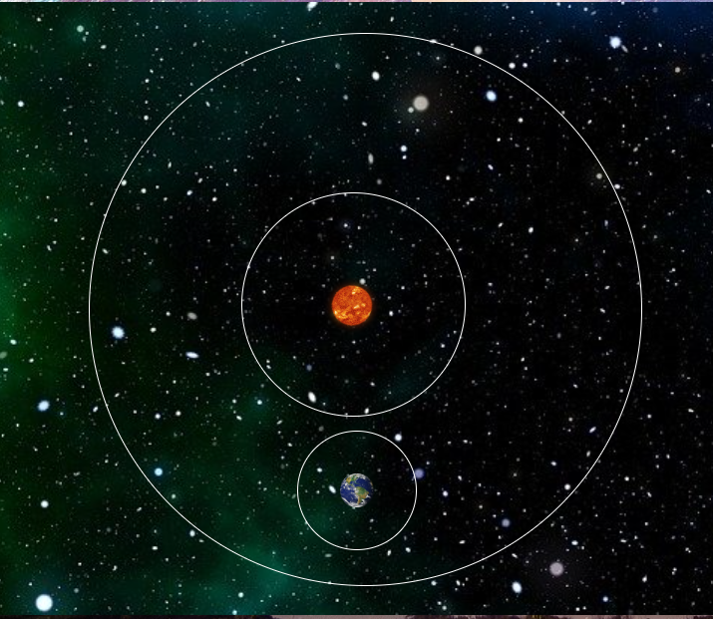
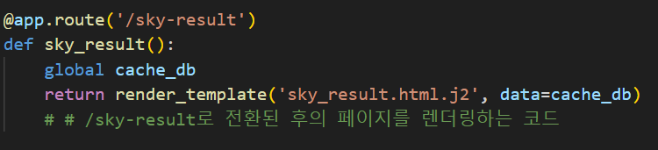
많이 부족했던 점 + 개선점
기초적인 지식 부족
데이터 흐름에 대한 이해도 부족
오류 처리

Slide 9
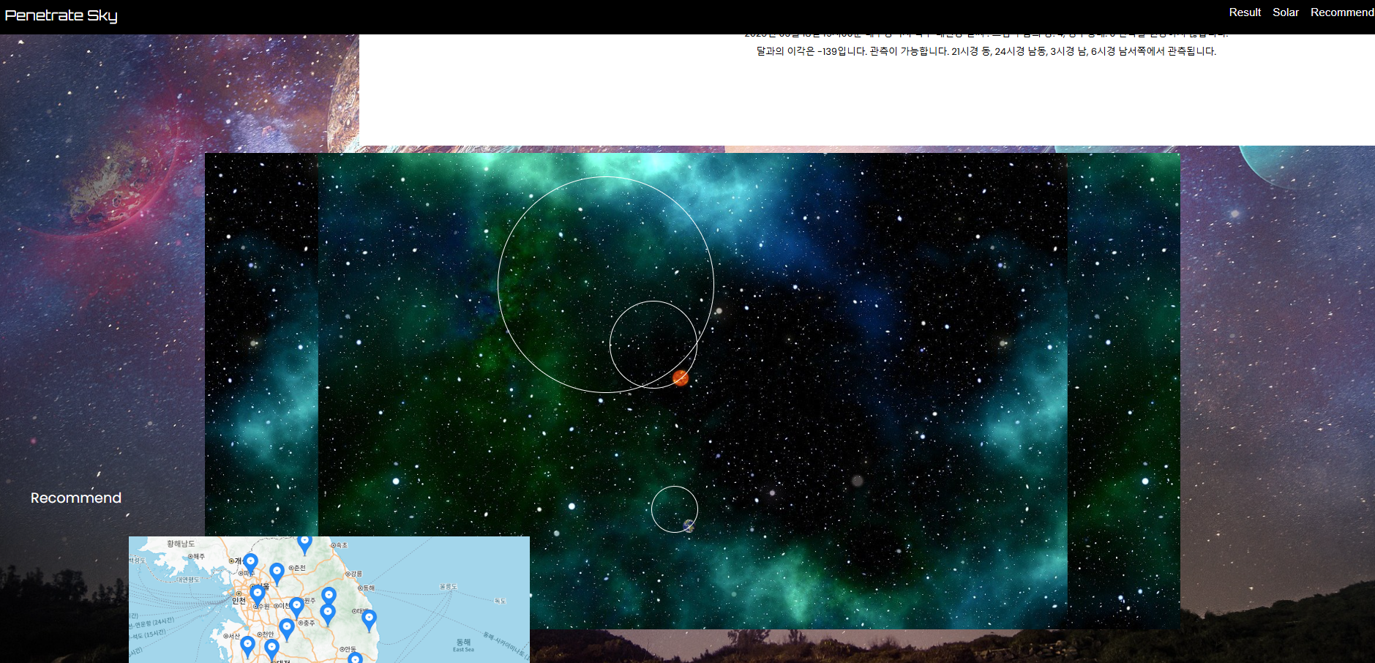
많이 부족했던 점 + 개선점
최적화, 각 행성들 위치를 웹에 반영하지 못함

